Slide 1
Виртуальная экскурсия «Города – герои»
Выполнила воспитатель МАДОУ «Детский сад №48» Галиханова Альбина Рамильевна

Slide 2
Правила работы:
Переход на слайд – страницу города-героя
Переход на следующий слайд
Возврат на слайд с картой
Перейди по гиперссылке и прочти дополнительную информацию о городе-герое на сайте
Перейди по гиперссылке и посети виртуальную экскурсию в музее города
Ресурсы
Завершить показ

Slide 3
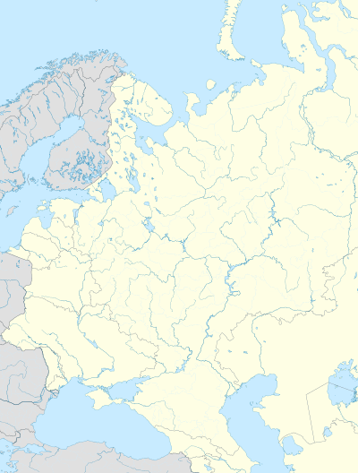
Города – герои на карте
Мурманск
Ленинград
Смоленск
Москва
Брестская
крепость
Тула
Минск
Мурманск - город-герой России
Одесса - город – герой Ближнего Зарубежья
Волгоград
Одесса
Керчь
Севастополь
Новороссийск

Slide 4
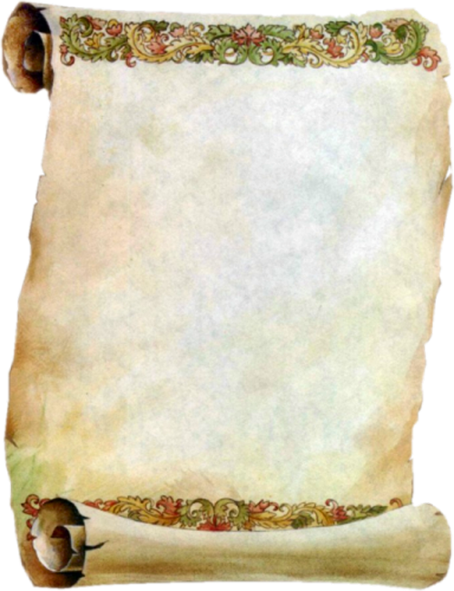
Москва под ударом, и малым и старым Тревога и гнев всколыхнули сердца. Лишь весть пролетела - Москва под ударом, Двойною броней одевая сердца. По русским, грузинам, узбекам, татарам Взметнулось как гневное пламя в костре: Москва под ударом, Москва под ударом, На помощь, на выручку старшей сестре! Победная участь дается не даром, Единая мысль возникает в мозгу: Ответить смертельным, разящим ударом Врагу, подступившему под Москву. Александр Прокофьев
Москва
УКАЗ ПРЕЗИДИУМА ВЕРХОВНОГО СОВЕТА СССР
О ПРИСВОЕНИИ ГОРОДУ МОСКВЕ
ПОЧЕТНОГО ЗВАНИЯ «ГОРОД - ГЕРОЙ»
За выдающиеся заслуги перед Родиной, массовым героизм, мужество и стойкость, проявленные трудящимися столицы Союза Советских Социалистических Республик города Москвы в борьбе с немецко-фашистскими захватчиками, и в ознаменовании 20-летия победы советского народа в Великой Отечественной войне 1941-1945 гг. присвоить городу Москве почетное звание «Город - герой» с вручением ордена Ленина и медали «Золотая Звезда».
Москва, Кремль.
8 мая 1965 г.
Notes:
https://upload.wikimedia.org/wikipedia/commons/thumb/4/48/European_Soviet_Union_laea_location_map.svg/400px-European_Soviet_Union_laea_location_map.svg.png

Slide 5
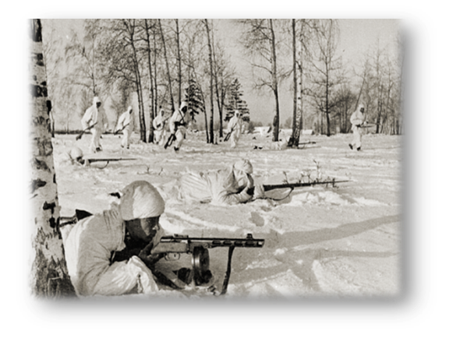
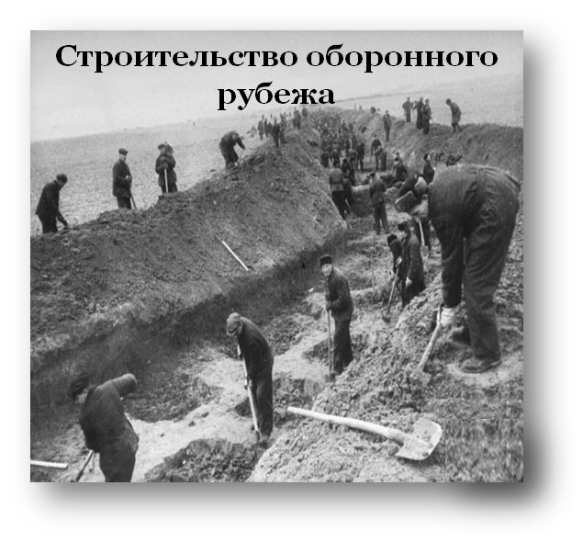
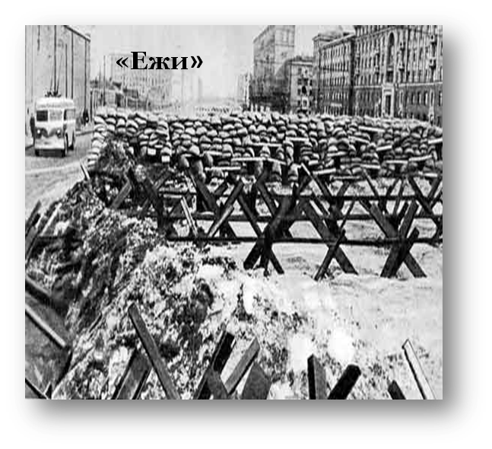
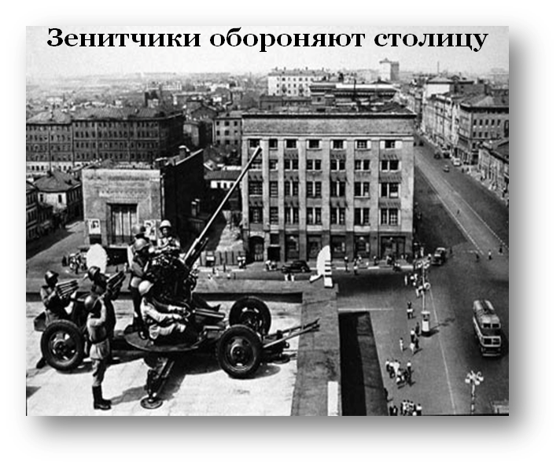
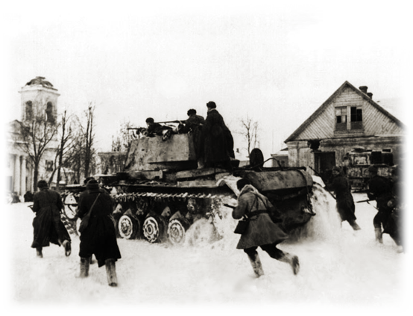
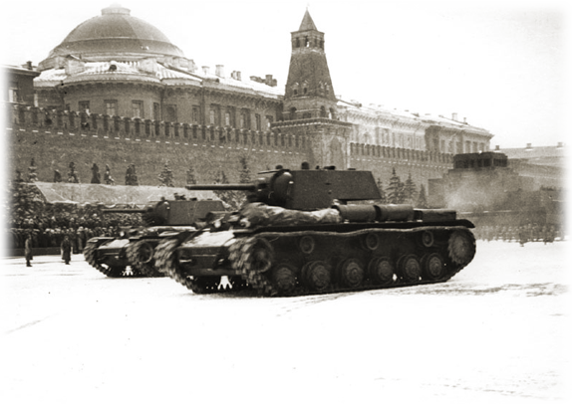
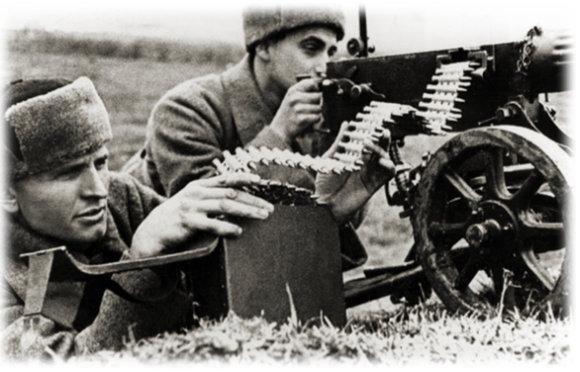
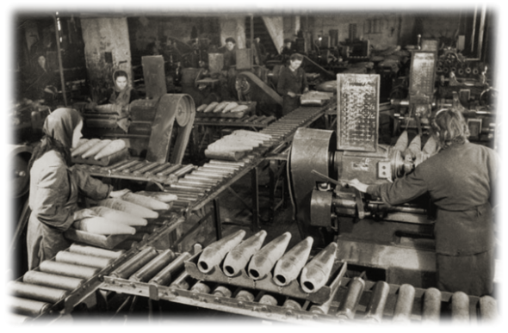
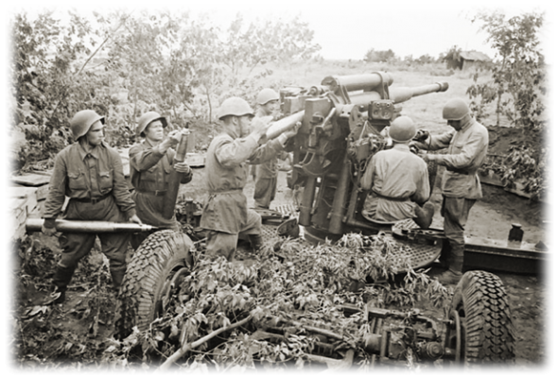
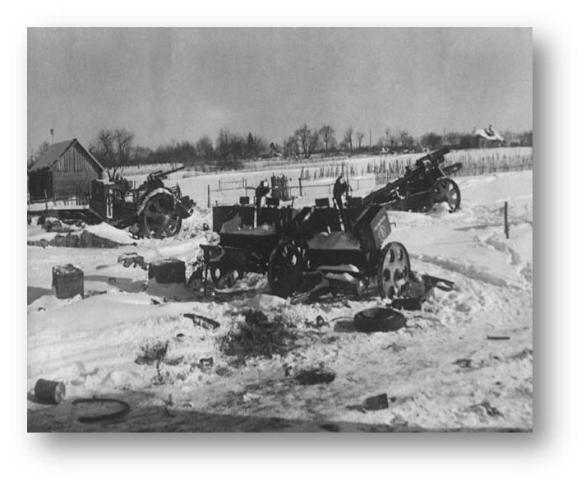
В конце сентября 1941 года немецко-фашистская армия, имея численное превосходство в танках, самолетах, артиллерии и пехоте, начала наступление на Москву. Развернулось одно из крупнейших сражений Великой Отечественной войны.
Читай о городе – герое в интернете

Slide 6
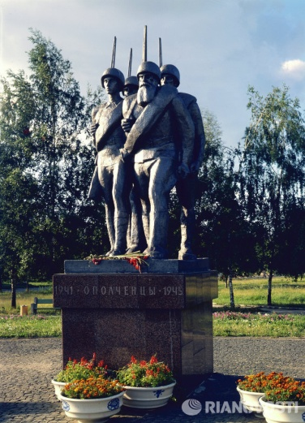
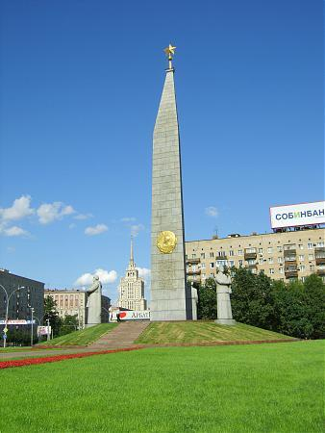
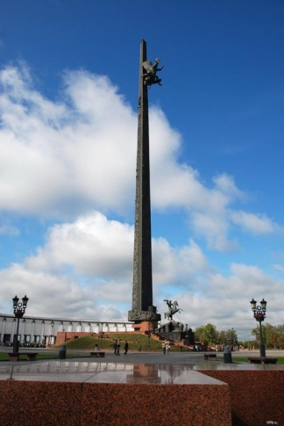
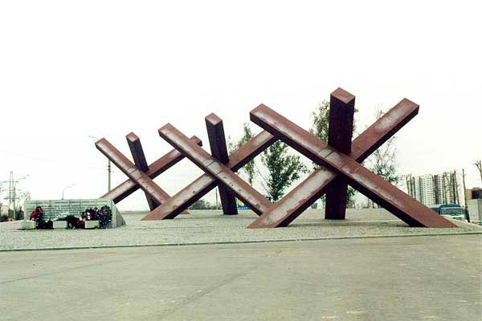
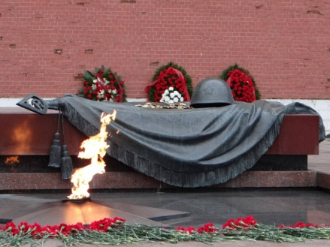
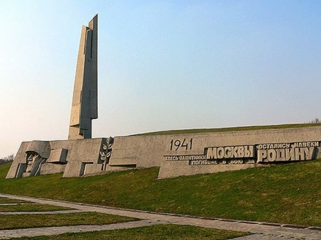
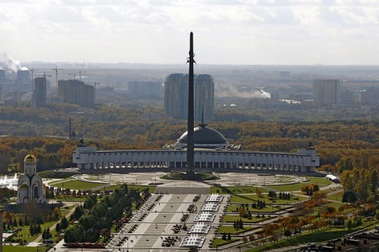
Москва.
Памятники Победы

Slide 7
Тула
…К Москве пошла колонна тигров. Сам Гудериан, вёл ту рать. Казалось, никакая сила, Не сможет планам помешать. Но тут колонна танков, встала. Им Тула преградила путь. Она без пряников встречала. Зато огня, дала нюхнуть…
Два месяца стояла Тула. Два месяца, в огне была. Была в кольце, но не согнулась И до Победы, бой вела.
Андрей Фоминых
УКАЗ ПРЕЗИДИУМА ВЕРХОВНОГО СОВЕТА СССР
О ПРИСВОЕНИИ ГОРОДУ ТУЛЕ
ПОЧЕТНОГО ЗВАНИЯ «ГОРОД - ГЕРОЙ»
За мужество и стойкость, проявленные защитниками Тулы при героической обороне города, сыгравшую важную роль в разгроме немецко-фашистских войск под Москвой в период Великой Отечественной войны, присвоить городу Туле почетное звание «Город - герой» с вручением медали «Золотая Звезда».
Москва, Кремль.
7 декабря 1976 г.
Председатель Президиума Верховного Совета СССР
Н. ПОДГОРНЫЙ
Секретарь Президиума Верховного Совета СССР
М. ГЕОРГАДЗЕ

Slide 8
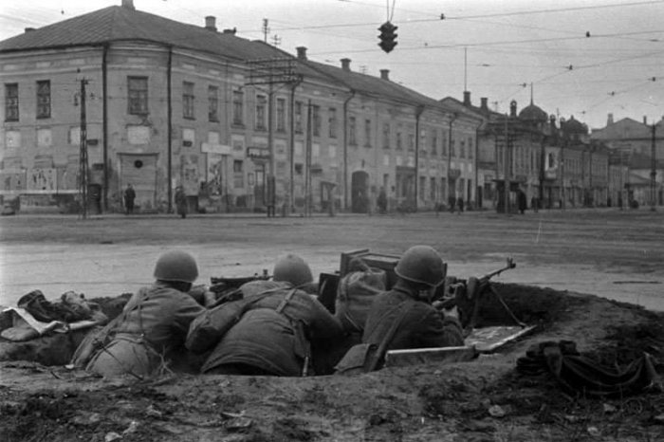
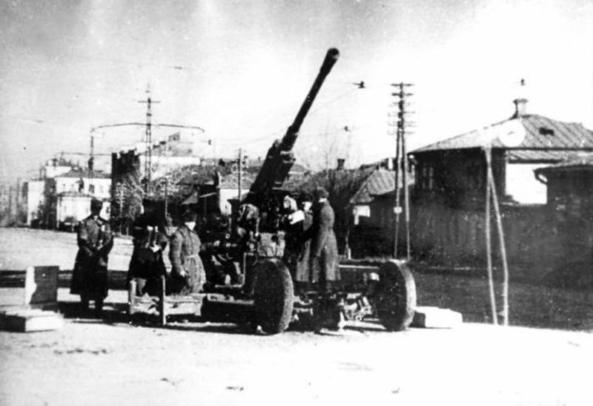
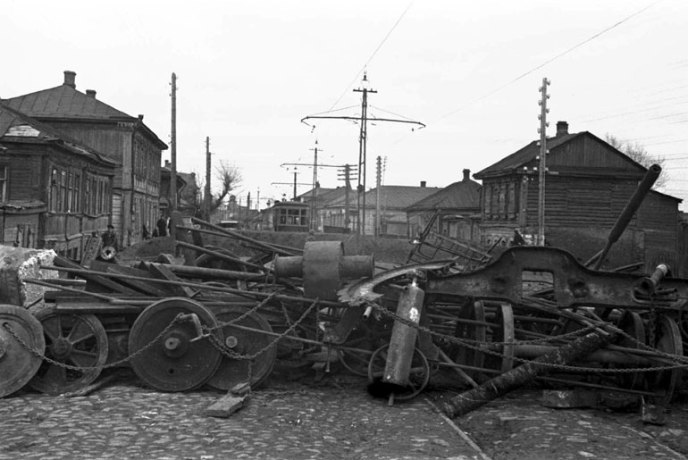
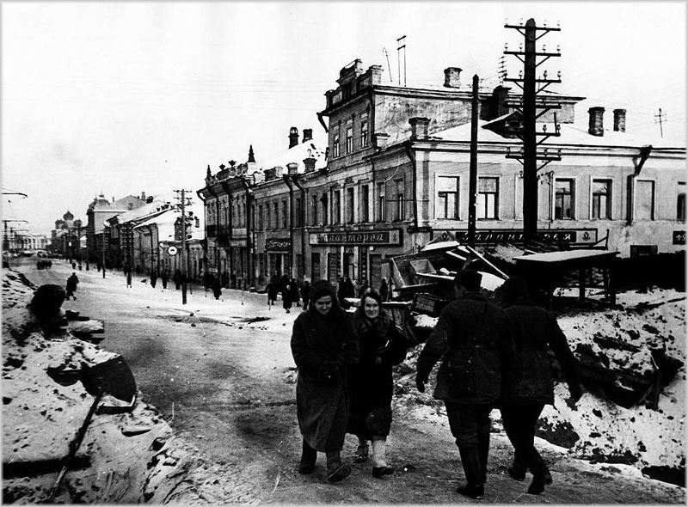
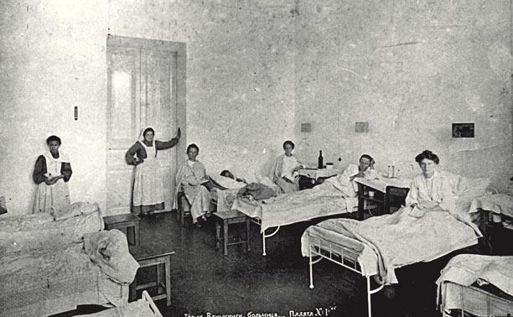
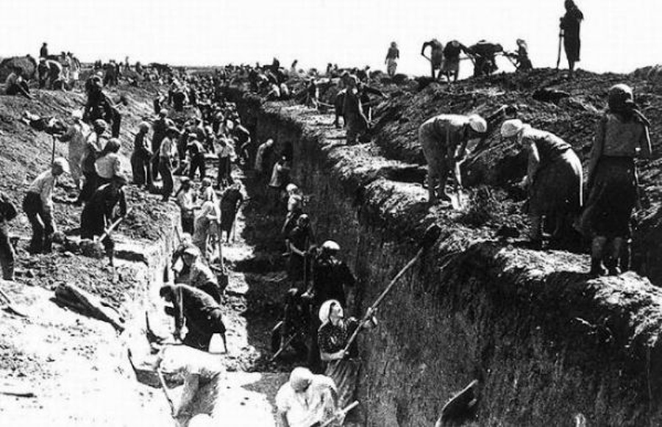
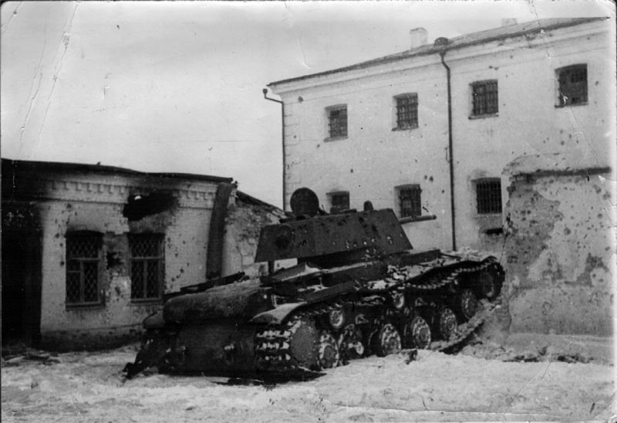
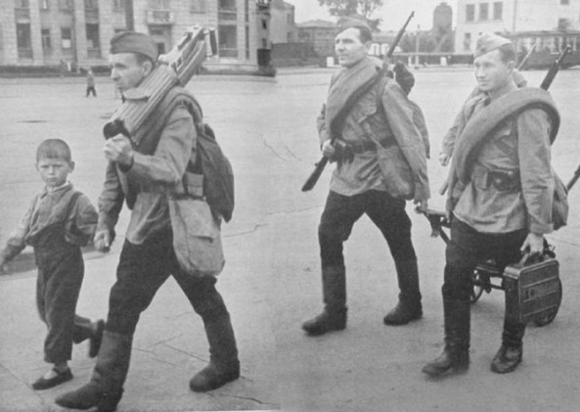
4 октября 1941 г. 2-я танковая армия Гудериана возобновила наступление с целью захвата Тулы и обхода Москвы с юго-востока. Оборона города была поручена 50-й армии генерала А.Н. Ермакова. Тула выдержала удары противника, находясь почти в полном окружении и сковала его крупные силы.
Читай о городе – герое в интернете

Slide 9
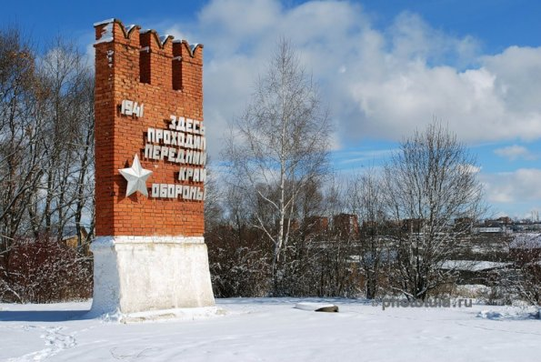
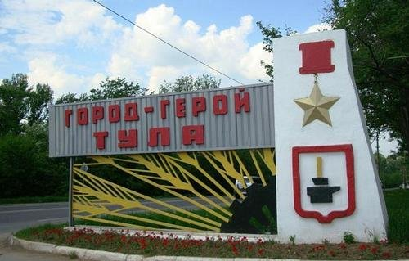
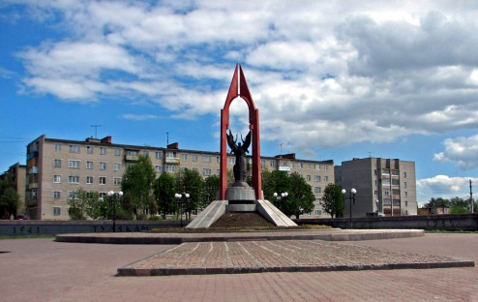
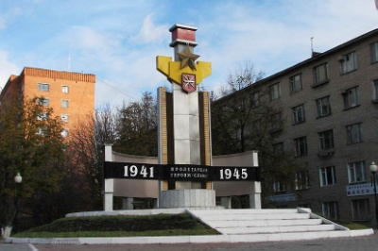
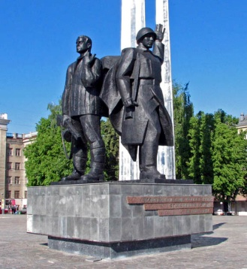
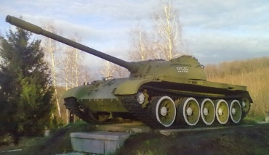
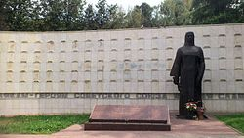
Тула.
Памятники Победы

Slide 10
Волгоград
(Сталинград)
Исполинский народ говорил тут с врагами, Рвался тол исступленно, бушевал динамит. Сталинградское солнце встает над полками, Сталинградская буря нещадно гремит. Сталинград, Сталинград! Вековая громада, Неизбывная гордость народа всего, Нам нельзя и на час оставлять Сталинграда, И на миг невозможно оставить его. Нам нельзя отойти по любви и по долгу, Ведь за нами, солдаты, не просто вода, А великая Волга, великая Волга, Та, что в песнях народа разлилась навсегда! И мы на смерть здесь встали, на земле сталинградской, И в могилы глядеть надо немцам уже... Снова мы поклялись нашей клятвой солдатской На последнем, на грозном таком рубеже!
Александр Прокофьев
УКАЗ ПРЕЗИДИУМА ВЕРХОВНОГО СОВЕТА СССР
О ВРУЧЕНИИ ГОРОДУ - ГЕРОЮ ВОЛГОГРАДУ
ОРДЕНА ЛЕНИНА И МЕДАЛИ «ЗОЛОТАЯ ЗВЕЗДА»
За выдающиеся заслуги перед Родиной, мужество и героизм, проявленные трудящимися города Волгограда в борьбе с немецко-фашистскими захватчиками, и в ознаменование 20-летия победы советского народа в Великой Отечественной войне 1941-1945 гг. вручить городу-герою Волгограду, орден Ленина и медаль «Золотая Звезда».
Москва, Кремль.
8 мая 1965 г.
Председатель Президиума Верховного Совета СССР
А. МИКОЯН
Секретарь Президиума Верховного Совета СССР
М. ГЕОРГАДЗЕ

Slide 11
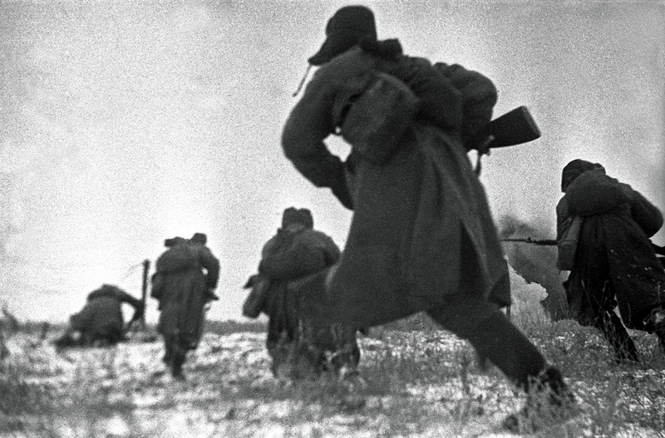
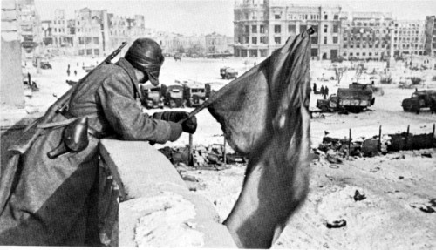
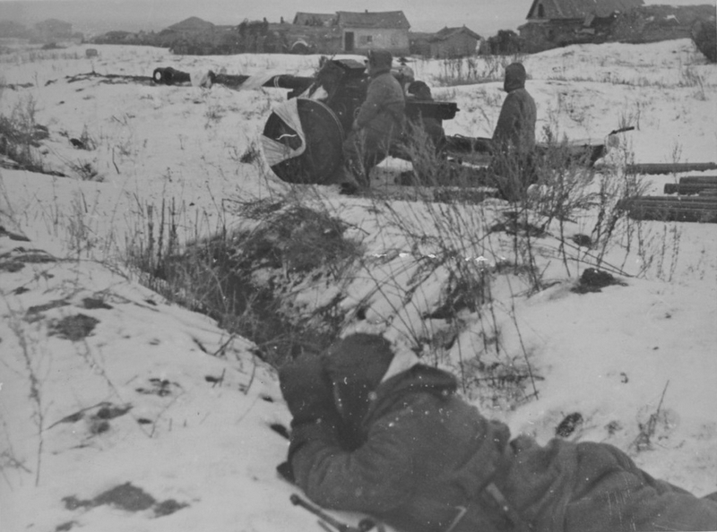
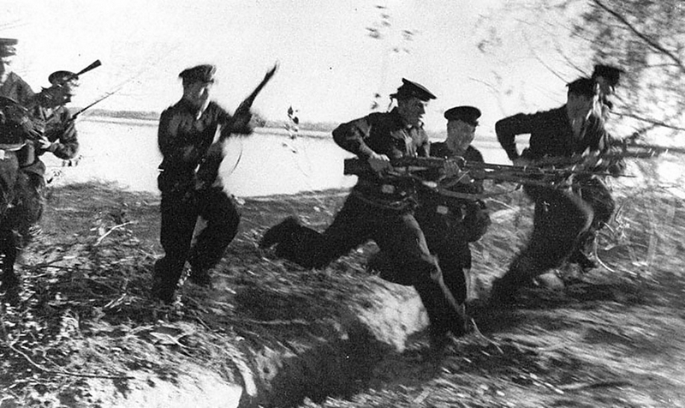
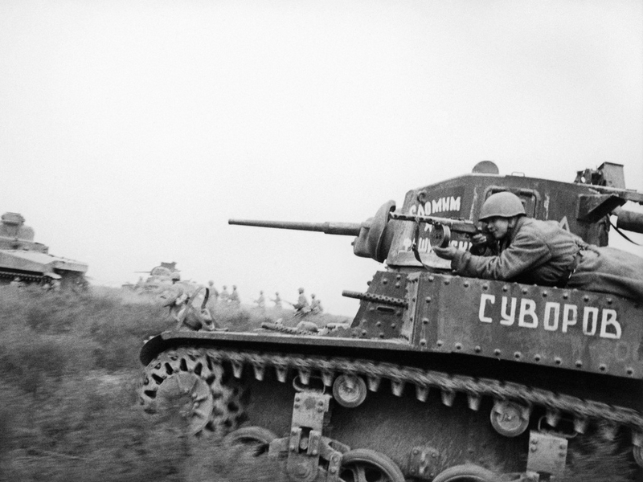
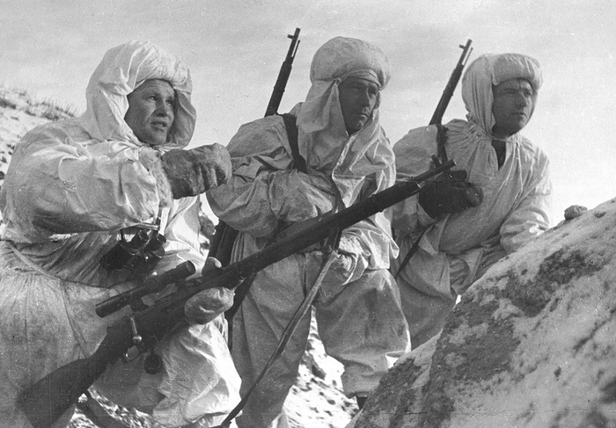
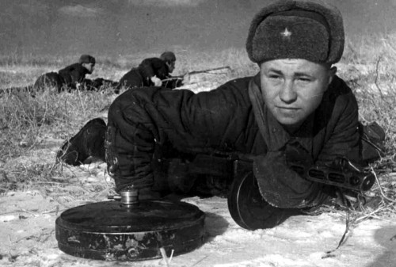
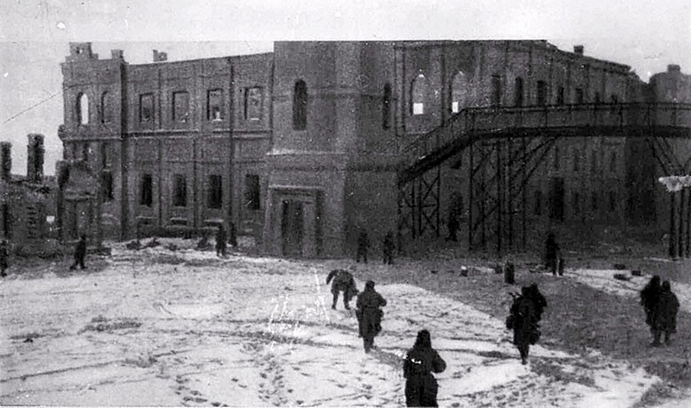
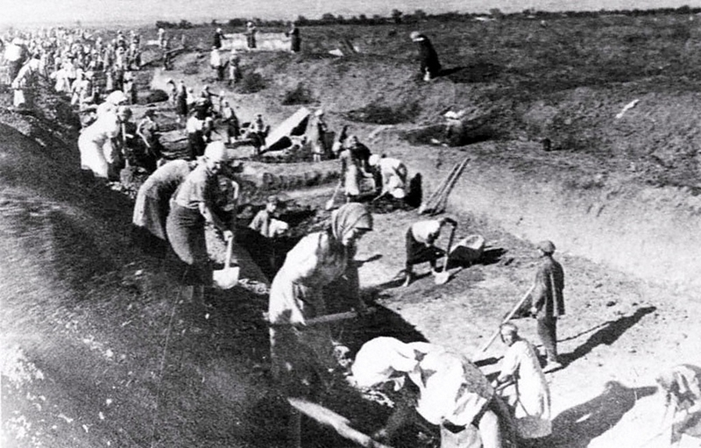
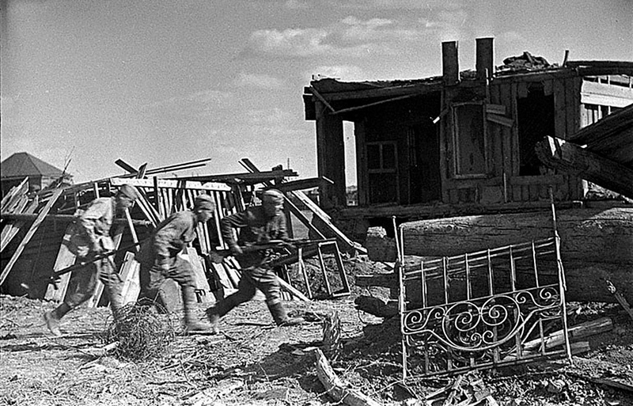
17 июля 1942 г. началась одна из величайших битв Великой Отечественной войны — Сталинградская битва, которая продолжалась 200 дней и ночей. 19 ноября 1942 г. началось контрнаступление советских войск под Сталинградом. В январе 1943 г. находившиеся в городе немецко-фашистские войска были разгромлены.
Читай о городе – герое в интернете

Slide 12
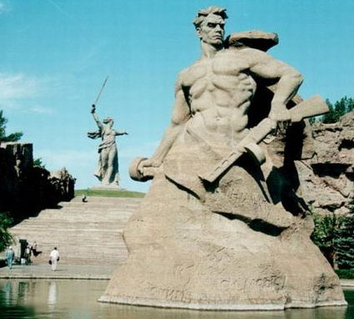
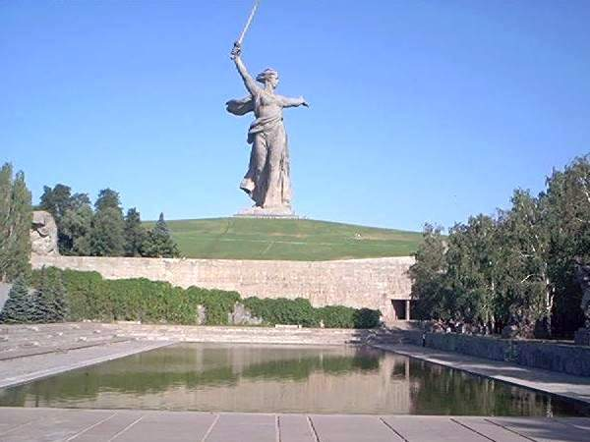
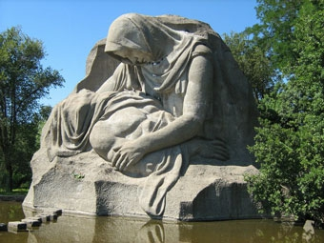
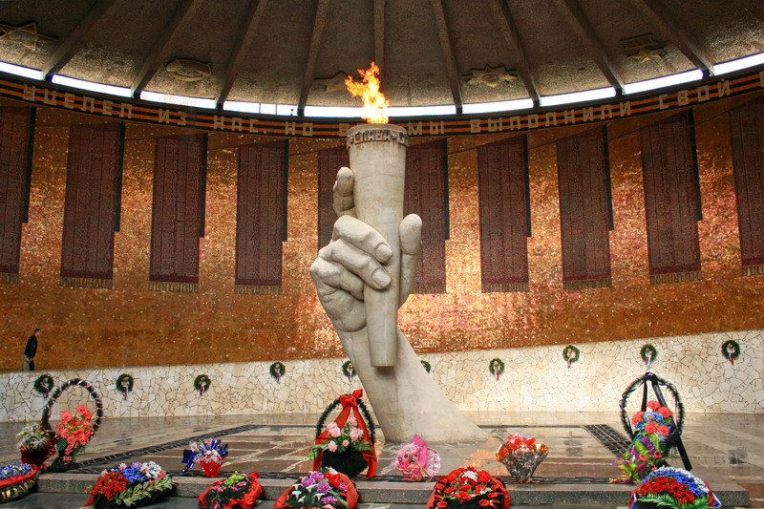
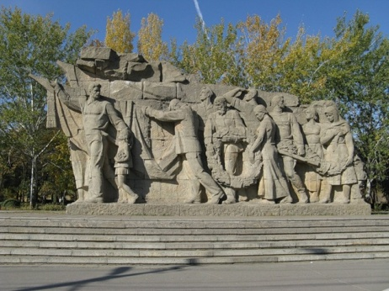
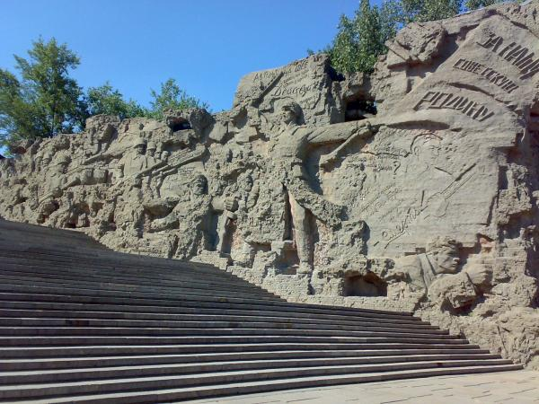
Волгоград (Сталинград).
Памятники Победы

Slide 13
Новороссийск
Флот не морской, не океанский,
Но он отныне не оплот –
Флот и «рабочий», и «крестьянский»,
И не поймёшь, а что за флот?
Всё так отныне по бумагам –
Спеши примерить новизну
И оглядеть под красным флагом
С утра зелёную волну!
Но что тут нового по сути?
Дадут ли всходы семена?
Наш флот стоит на перепутье,
Как перед выбором страна.
УКАЗ ПРЕЗИДИУМА ВЕРХОВНОГО СОВЕТА СССР
О ПРИСВОЕНИИ ГОРОДУ НОВОРОССИЙСКУ
ПОЧЕТНОГО ЗВАНИЯ «ГОРОД - ГЕРОЙ»
За выдающиеся заслуги перед Родиной, массовый героизм, мужество и стойкость, проявленные трудящимися Новороссийска и воинами Советской Армии, Военно-Морского Флота и авиации в годы Великой Отечественной войны, и в ознаменовании 30-летия разгрома фашистских войск при защите Северного Кавказа присвоить городу Новороссийску почетное звание «Город - герой» с вручением ордена Ленина и медали «Золотая Звезда».
Москва, Кремль.
14 сентября 1973 г.

Slide 14
Летом 1942 года гитлеровцы предприняли решительный бросок на юг. 19 августа 1942 года начались бои за Новороссийск. Они продолжались 393 дня. Бои не утихали ни днем, ни ночью -11.09.1942 года город был сдан. И только 16 сентября 1943 года после ожесточенных боев Новороссийск был полностью освобожден.
Читай о городе – герое в интернете

Slide 15
Новороссийск.
Памятники Победы
Музей военной техники

Slide 16
Керчь
УКАЗ ПРЕЗИДИУМА ВЕРХОВНОГО СОВЕТА СССР
О ПРИСВОЕНИИ ГОРОДУ КЕРЧИ
ПОЧЕТНОГО ЗВАНИЯ «ГОРОД- Г ЕРОЙ»
За выдающиеся заслуги перед Родиной, массовый героизм, мужество и стойкость, проявленные защитниками Керчи и воинами Советской Армии, Военно-Морского Флота и авиации в годы Великой Отечественной войны, и в ознаменование 30-летия разгрома фашистских войск при освобождении Крыма присвоить городу Керчи почетное звание «Город - герой» с вручением ордена Ленина и медали «Золотая Звезда»
Москва, Кремль.
14 сентября 1973 г.
Председатель Президиума Верховного Совета СССР
Н. ПОДГОРНЫЙ
Секретарь Президиума Верховного Совета СССР
М. ГЕОРГАДЗЕ
Керчь – это город-герой, Город, стоявший горой За долгожданный момент Обретенья Свободы! Сильная, гордая Керчь! Ты, как воинственный смерч, Против фашизма была В наши славные годы!
Константин Артёмин

Slide 17
Фашисты установили в Керчи жестокий оккупационный режим, проводили репрессии против населения. Фашисты проводили в городе жестокий террор, уничтожили 15 тыс. советских военнопленных, погибло 14 тысяч мирных жителей и свыше 14 тысяч было увезено на принудительные работы в Германию.
Читай о городе – герое в интернете

Slide 18
Керчь.
Памятники Победы

Slide 19
Севастополь
УКАЗ ПРЕЗИДИУМА ВЕРХОВНОГО СОВЕТА СССР
О ВРУЧЕНИИ ГОРОДУ- ГЕРОЮ СЕВАСТОПОЛЮ
ОРДЕНА ЛЕНИНА И МЕДАЛИ «ЗОЛОТАЯ ЗВЕЗДА»
За выдающиеся заслуги перед Родиной, мужество и героизм, проявленные трудящимися города Севастополя в борьбе с немецко-фашистскими захватчиками, и в ознаменование 20-летия победы советского народа в Великой Отечественной войне 1941-1945 гг. вручить городу-герою Севастополю орден Ленина и медали «Золотая Звезда».
Москва, Кремль.
8 мая 1965 г.
Председатель Президиума Верховного Совета СССР
А. МИКОЯН
Секретарь Президиума Верховного Совета СССР
М. ГЕОРГАДЗЕ
Восстань из пепла, Севастополь, Герой, прославленный навек! Твой каждый уцелевший тополь Взлелеет русский человек. Те камни, где ступал Нахимов, Нам стали дороги вдвойне, Когда мы, нашей кровью вымыв, Вернули их родной стране. Израненный, но величавый, Войдешь ты в летопись веков - Бессмертный город нашей славы, Святыня русских моряков.
Василий Лебедев-Кумач

Slide 20
Город прославился героической обороной, начавшейся 30 октября 1941 г. Оборона продолжалась 250 дней. Особенно ожесточенные бои велись на участке около Сапун-горы. 7 мая 1944 г. советские войска героическим штурмом овладели Сапун-горой, где противник создал несколько ярусов траншей, многочисленные пулеметные и артиллерийские огневые точки.
Читай о городе – герое в интернете

Slide 21
Севастополь.
Памятники Победы
Диорама "Штурм Сапун-горы 7 мая 1944 г."

Slide 22
Смоленск
Город –герой – щит Москвы златоглавой –
Путь преграждает к сердцу державы
Лютым врагам. Во все времена
Насмерть стоит крепостная стена.
Тихо качают липы и клёны,
Город любимый, мирный, зелёный…
Смех детворы и невесты все в белом,
В радости жить – привычное дело.
Люди и город слились воедино,
Как воздух друг другу необходимы.
Славься, Смоленск, мы гордимся тобой.
Город Героев! Город-герой!
Н. Толбатова
УКАЗ ПРЕЗИДИУМА ВЕРХОВНОГО СОВЕТА СССР
О ПРИСВОЕНИИ ГОРОДУ МУРМАНСКУ
ПОЧЕТНОГО ЗВАНИЯ «ГОРОД - ГЕРОЙ»
За мужество и стойкость, проявленные при защите Мурманска трудящимися города, воинами Советской Армии, Военно-Морского Флота в годы Великой Отечественной войны, присвоить городу Мурманску почетное звание «Город - герой», с вручением ордена Ленина и медали «Золотая Звезда»
Москва, Кремль.
6 мая 1985 г.
Председатель Президиума Верховного Совета СССР
Н. ПОДГОРНЫЙ
Секретарь Президиума Верховного Совета СССР
М. ГЕОРГАДЗЕ

Slide 23
С начала Великой отечественной войны Смоленск оказался на направлении главного удара немецко-фашистских войск к Москве. После ожесточенных боев в ночь на 29 июля советские войска оставили город. 2 года и 3 месяца на Смоленской земле полыхал огонь войны. 25 сентября 1943 г. советские войска освободили Смоленск.
Читай о городе – герое в интернете

Slide 24
Смоленск.
Памятники Победы

Slide 25
Ленинград
УКАЗ ПРЕЗИДИУМА ВЕРХОВНОГО СОВЕТА СССР
О ВРУЧЕНИИ ГОРОДУ- ГЕРОЮ ЛЕНИНГРАДУ
МЕДАЛИ «ЗОЛОТАЯ ЗВЕЗДА»
За выдающиеся заслуги перед Родиной, мужество и героизм, проявленные трудящимися города Ленинграда в борьбе с немецко-фашистскими захватчиками в тяжелых условиях длительной вражеской блокады, и в ознаменование 20-летия победы советского народа в Великой Отечественной войне 1941-1945 гг. вручить городу-герою Ленинграду, ранее награжденному за эти заслуги орденом Ленина, медаль «Золотая Звезда».
Москва, Кремль.
8 мая 1965 г.
Председатель Президиума Верховного Совета СССР
А. МИКОЯН
Секретарь Президиума Верховного Совета СССР
М. ГЕОРГАДЗЕ
Друг, товарищ, там, за Ленинградом, Ты мой голос слышал, за кольцом, Дай мне руку! Прорвана блокада. Сердце к сердцу – посмотри в лицо.
Кровь друзей, взывавшая к отмщенью, На полотнах полковых знамен. На века убийцам нет прощенья. Прорвана блокада. Мы идем!
Мы сегодня снова наступаем, Никогда не повернем назад… Мой малыш-сынишка – спит, не зная, Как сегодня счастлив Ленинград.
Елена Вечтомова

Slide 26
О, память! Верным ты верна.
Читай о городе – герое в интернете

Slide 27
Санкт-Петербург (Ленинград) Памятники победы

Slide 28
Мурманск
Однообразны сопок склоны.
Болота. Ветер. Скудный мох.
Три года трудной обороны!
Другой бы выдержать не смог.
А ты стоял. Ты все невзгоды ночей полярных испытал,
Но на безумства непогоды и на удел свой не роптал.
Ты в камни врос, и враг твой тоже
Зарылся в камень от свинца;
и – бездорожье, бездорожье,
И валуны, им нет конца.
И вот он грянул, день счастливый:
Всесильна, яростна и зла,
Волной от Кольского залива
Пехота хлынула, пошла.
И в пулеметном перестуке,
Кочуя, двинулись – легки –
Из мертвых рук в живые руки
Передней линии флажки...
УКАЗ ПРЕЗИДИУМА ВЕРХОВНОГО СОВЕТА СССР
О ПРИСВОЕНИИ ГОРОДУ МУРМАНСКУ
ПОЧЕТНОГО ЗВАНИЯ «ГОРОД - ГЕРОЙ»
За мужество и стойкость, проявленные при защите Мурманска трудящимися города, воинами Советской Армии, Военно-Морского Флота в годы Великой Отечественной войны, присвоить городу Мурманску почетное звание «Город - герой», с вручением ордена Ленина и медали «Золотая Звезда»
Москва, Кремль.
6 мая 1985 г.
Председатель Президиума Верховного Совета СССР
Н. ПОДГОРНЫЙ
Секретарь Президиума Верховного Совета СССР
М. ГЕОРГАДЗЕ

Slide 29
В ходе Вов Мурманск неоднократно подвергался атакам с суши и с воздуха. Немецкие войска стремились захватить город, имеющий стратегическое значение, однако Мурманск более 40 месяцев сдерживал натиск врага с суши и с воздуха. Дважды - в июле и сентябре - немецкие войска предпринимали генеральное наступление на Мурманск, однако оба наступления провалились.
Читай о городе – герое в интернете

Slide 30
Мурманск.
Памятники Победы

Slide 31
Одесса
УКАЗ ПРЕЗИДИУМА ВЕРХОВНОГО СОВЕТА СССР
О ВРУЧЕНИИ ГОРОДУ - ГЕРОЮ ОДЕССЕ
ОРДЕНА ЛЕНИНА И МЕДАЛИ «ЗОЛОТАЯ ЗВЕЗДА»
За выдающиеся заслуги перед Родиной, мужество и героизм, проявленные трудящимися города Одессы в борьбе с немецко-фашистскими захватчиками, и в ознаменование 20-летия победы советского народа в Великой Отечественной войне 1941-1945 гг. вручить городу-герою Одессе орден Ленина и медали «Золотая Звезда».
Москва, Кремль.
8 мая 1965 г.
Председатель Президиума Верховного Совета СССР
А. МИКОЯН
Секретарь Президиума Верховного Совета СССР
М. ГЕОРГАДЗЕ
В Одессе - День освобожденья.
Аллея славы… Поколенья
Честь всем Героям отдают.
И будет праздничный салют.
Но их, увы, всё меньше с нами,
Идут не плотными рядами,
Теперь им дорог каждый час,
Нам - всё дороже их рассказ.
Одесса в этот день весенний
Справляет вновь Освобожденье.
Одной из важных тех побед –
Сегодня семьдесят лет!
Читай о городе – герое
в интернете

Slide 32
Брест
На священной земле легендарного Бреста
Где несет свои воды стремительный Буг
В ряд плакучие ивы стоят как невесты
Своих верных мужей потерявшие, вдруг
В вечной скорби немой эти черные вдовы
И уносит их слезы речная волна
Лики этих невест не по-женски суровы
Ведь их девичье счастье украла война
Здесь, у Холмских ворот, возле самой границы
Где стоял гарнизон, где гремели бои
В грозном небе пылали сурово зарницы
Сотни доблестных, славных солдат полегли.
Мы вас помним, Герои бессмертного Бреста! Жертвы грозного времени, страшной войны Крепость Брестская – вечная ваша невеста
До конца вы остались друг другу верны.
Алла Даниленко
УКАЗ ПРЕЗИДИУМА ВЕРХОВНОГО СОВЕТА СССР
О ПРИСВОЕНИИ БРЕСТСКОЙ КРЕПОСТИ
ПОЧЕТНОГО ЗВАНИЯ «КРЕПОСТЬ - ГЕРОЙ»
Отражая вероломное и внезапное нападение гитлеровских захватчиков на Советский Союз, защитники Брестской крепости в исключительно тяжелых условиях проявили в борьбе с немецко-фашистскими агрессорами выдающуюся воинскую доблесть, массовый героизм и мужество, ставшие символом беспримерной стойкости советского народа.
Отмечая исключительные заслуги защитников Брестской крепости перед Родиной и в ознаменование 20-летия победы советского народа в период Великой Отечественной войне 1941 - 1945 гг., присвоить Брестской крепости почетное звание «Крепость - Герой» с вручением ордена Ленина и медали «Золотая Звезда».
Москва, Кремль.
8 мая 1965 г.
Председатель Президиума Верховного Совета СССР
А. МИКОЯН
Секретарь Президиума Верховного Совета СССР
М. ГЕОРГАДЗЕ

Slide 33
Минск
Заревом красным из пепла пожарищ Как птица феникс судьбе вопреки Рождались герои и слава ковалась
Хоть года четыре давила в тиски Война.
Война — и грудью на амбразуры И все как один – ребенок, старик Дрались за жизнь, за землю родную И небо само срывалось на крик
Война это слово лишь эхом далеким Доносится в наш век молодой Но в тот год седой — сорок четвертый Выживший Минск стал вечно - герой.
Николай Кузнецов
УКАЗ ПРЕЗИДИУМА ВЕРХОВНОГО СОВЕТА СССР
О ПРИСВОЕНИИ ГОРОДУ МИНСКУ
ПОЧЕТНОГО ЗВАНИЯ «ГОРОД - ГЕРОЙ»
За выдающиеся заслуги перед Родиной, мужество и героизм, проявленные трудящимися города Минска в борьбе против гитлеровских оккупантов, большую роль в развертывании всенародного партизанского движения в Белоруссии в годы Великой Отечественной войны и в ознаменовании 30-летия освобождения Белорусской ССР от немецко-фашистских захватчиков присвоить городу Минску почетное звание «Город - герой» с вручением ордена Ленина и медали «Золотая Звезда».
Москва, Кремль.
26 июня 1974 г.
Председатель Президиума Верховного Совета СССР
Н. ПОДГОРНЫЙ
Секретарь Президиума Верховного Совета СССР
М. ГЕОРГАДЗЕ
Белорусский Государственный музей истории Великой Отечественной войны

Slide 34
Всех тех, кто Родину твою Закрыл своей спиной, Живущий, помни! И сейчас Отдай поклон земной. Постой у Вечного огня И сам себя спроси, А что для Родины своей Конкретно сделал ты?

